Slide 1

4주차 DP

Slide 2
과제 발표

Slide 3
분할 정복 : 개념
큰 문제를 작은 문제로 나누어서 해결하는 기법.
하나의 큰 문제를 해결하는 것보다 이를 작은 문제들로 쪼개어 해결하는 것이 더 쉬운 경우에 사용!
분할 정복 자체로 하나의 기법이 되기도 하고, 이를 응용하여 만들어진 다른 기법들도 존재.

Slide 4
분할 정복 : 예시
- 분할 정복으로 구현된 대표적인 예시
병합 정렬(Merge Sort)
- N 개의 데이터를 정렬하는 것을 O(nlogn) 시간에 수행할 수 있음.

Slide 5
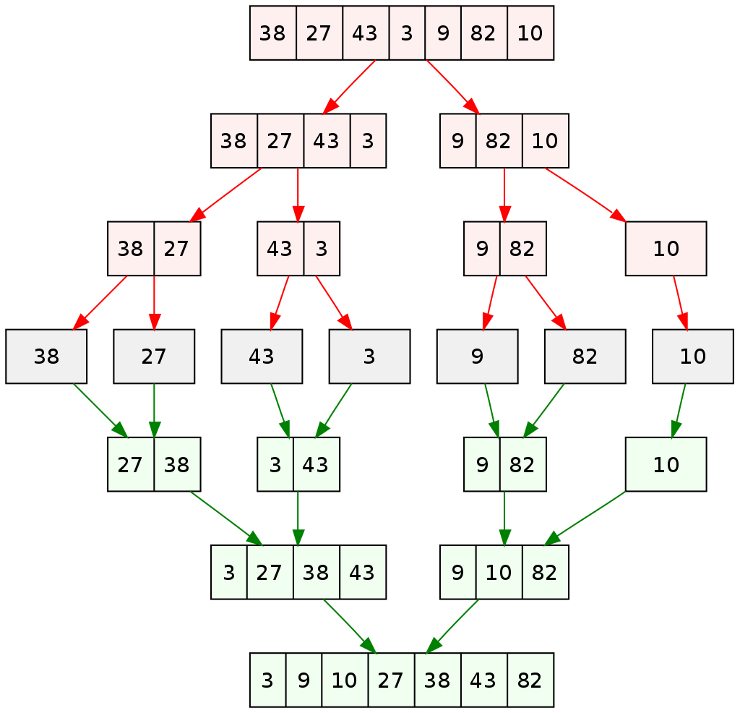
분할 정복 - 예시

Slide 6
분할 정복 : 장점
병렬적인 문제 풀이로 인한 효율성 증가!
해를 구하기 어려운 문제를 보다 쉽게 풀어낼 수 있다!

Slide 7
분할 정복 : 단점
재귀를 사용할 때의 단점과 같음.
많은 함수 호출로 인한 단점과 같음.
-> 과도한 메모리 사용에 주의

Slide 8
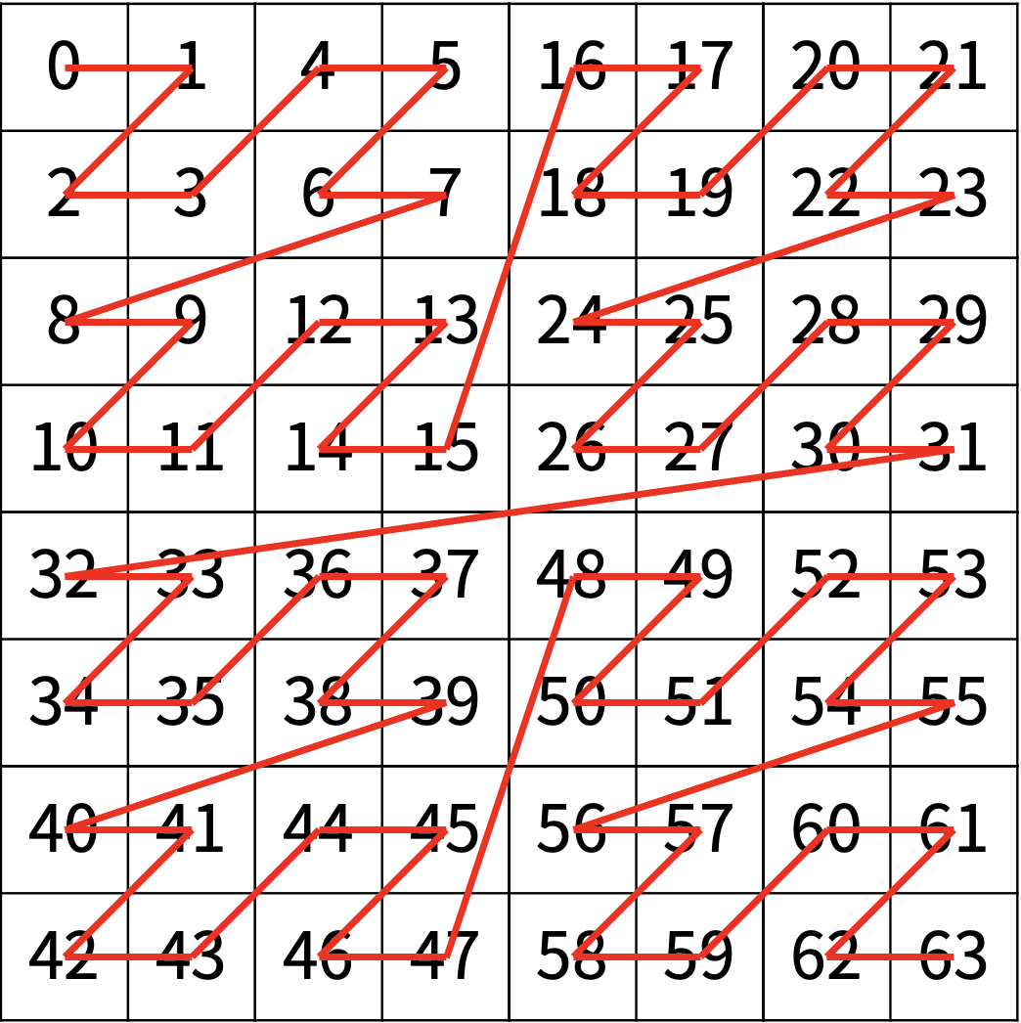
분할 정복 - Z

Slide 9
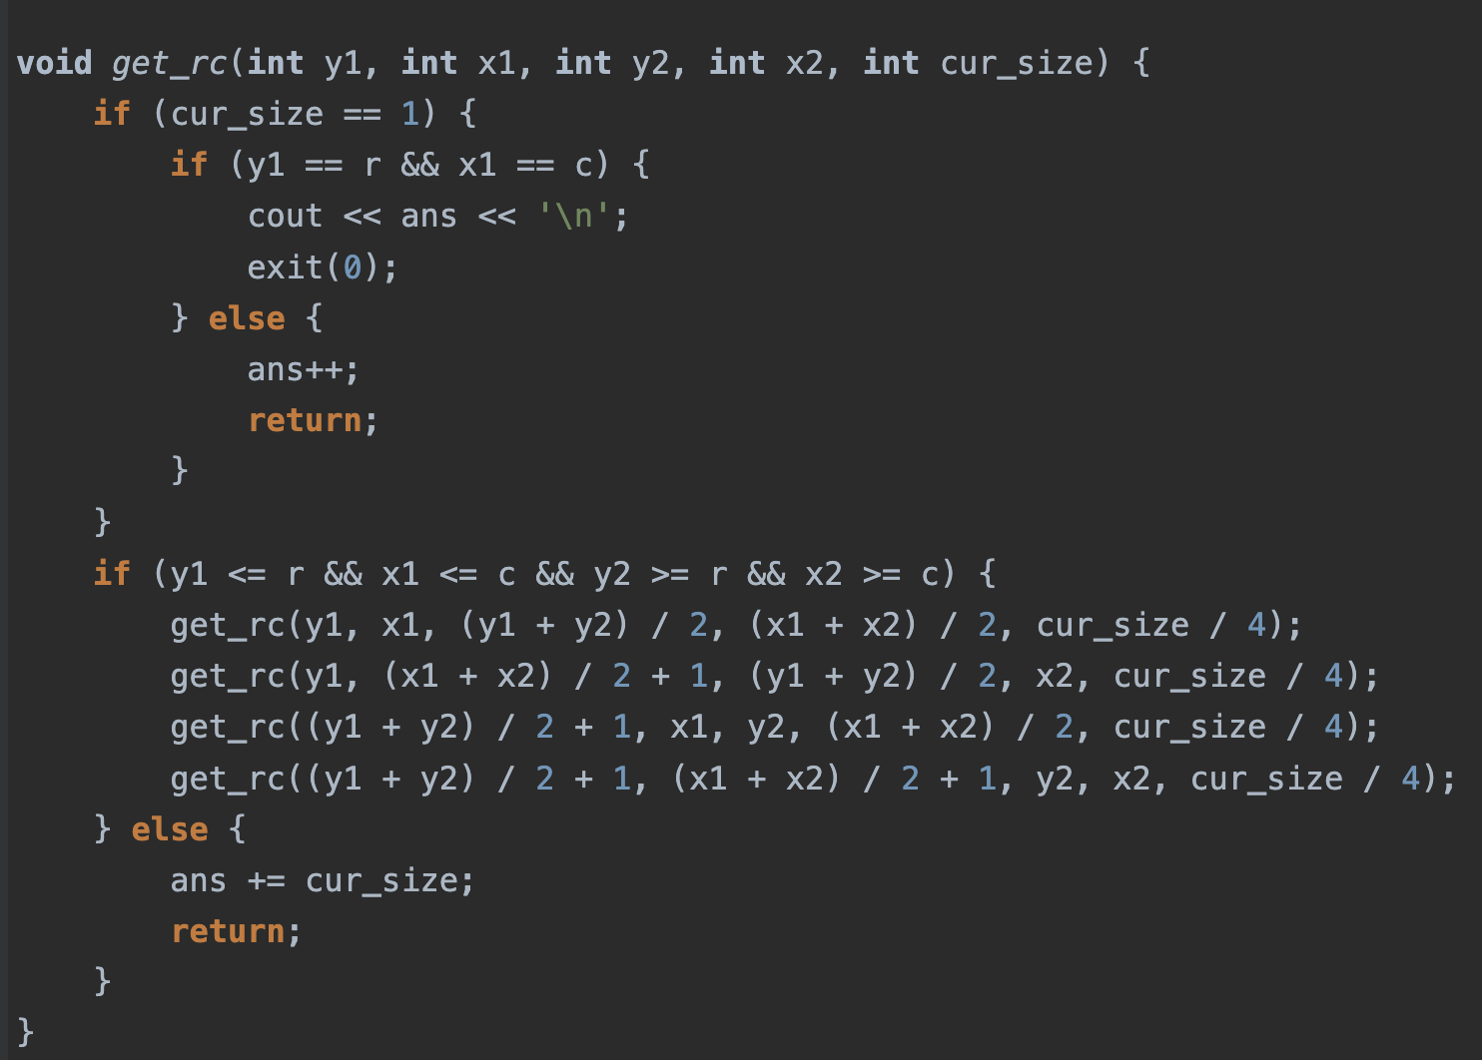
분할 정복 – Z
완전 탐색시 O(2^N * 2^N) 시간이 걸림
2^N * 2^N 크기의 사각형을
¼ 사이즈로 쪼개가며 탐색
정답의 조건에 부합하지 않으면 탐색하지 않음.
기저 사례인 하나짜리 사각형을 찾으면 정답인지를 판별!

Slide 10
다이나믹 프로그래밍
왜 다이나믹 프로그래밍인가요??

Slide 11
다이나믹 프로그래밍
왜 다이나믹 프로그래밍인가요??
- Richard Bellman이 아무 의미 없이 간지나서 붙인 이름 ㅋ

Slide 12
다이나믹 프로그래밍 - 개념
하나의 큰 문제를 작은 문제로 나누어서 해결하는 기법!
- 엥?? 분할정복이랑 똑같은 것 아닌가요??

Slide 13
다이나믹 프로그래밍 - 개념
분할 정복과의 차이점
-> Memoization!
-> 큰 문제를 작은 문제로 나누어서 해결할 때 이전에 이미 계산한 값을 메모리에 저장함으로써 동일한 계산의 반복 수행을 제거하는 기법!

Slide 14
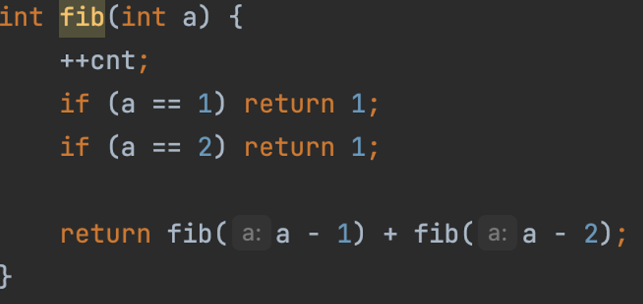
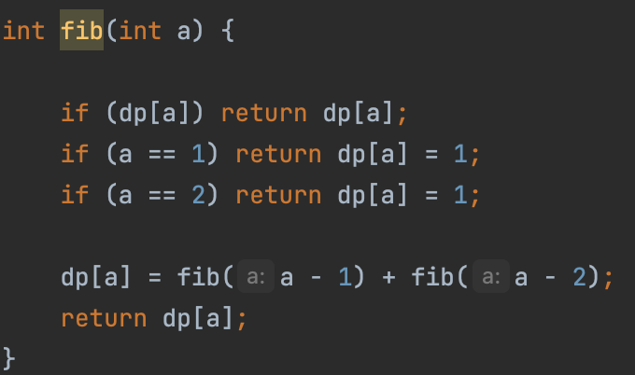
메모이제이션 - 예시
피보나치 수열(분할 정복)
피보나치 수열(DP, 메모이제이션 사용)

Slide 15
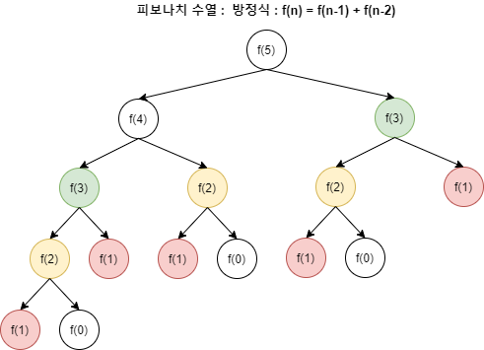
피보나치 수열 - 차이점
메모이제이션 미 사용시
이미 계산된 부분도 다시 호출해서 계산해야 함.
O(2^n)
메모이제이션 사용시
이미 계산한 부분은 저장된 배열에서 가져와서 사용(다시 계산하지 않음).
O(n)

Slide 16
다이나믹 프로그래밍 - 개념
분할 정복과의 차이점
-> Memoization!
-> 큰 문제를 작은 문제로 나누어서 해결할 때 이전에 이미 계산한 값을 메모리에 저장함으로써 동일한 계산의 반복 수행을 제거하는 기법!
-> 즉, 부분 문제의 중복 여부가
-> 분할 정복 / DP를 나누는 것!

Slide 17
다이나믹 프로그래밍 - 조건
DP를 언제, 어떻게 사용하는 건가요??
1. 부분 문제가 겹치는 경우
-> 큰 문제를 작은 문제로 나누었을 때, 같은 문제들이 반복되는 구조일 경우.
-> 작은 문제가 겹치지 않으면 해를 저장할 이유가 없겠죠?
2. 최적 부분 구조인 경우
-> 같은 문제는 구할 때마다 해가 같아야 함.
-> 그래야 부분 문제의 해를 통해 전체 문제를 해결할 수 있음.

Slide 18
다이나믹 프로그래밍 - 풀이
문제 풀이 접근법
DP로 풀 수 있는 문제인지 확인한다.
- 부분 문제로 나눌 수 있는지, 메모이제이션이 가능한 범위인지

Slide 19
다이나믹 프로그래밍 - 풀이
문제 풀이 접근법
DP로 풀 수 있는 문제인지 확인한다.
- 부분 문제로 나눌 수 있는지, 메모이제이션이 가능한 범위인지
2. 문제의 변수를 확인한다.
문제의 변수 : 해당 변수에 대한 결과를 찾고 이를 재사용해야하므로, 변수를 어떤 것으로
설정해야할지를 정함.

Slide 20
다이나믹 프로그래밍 - 풀이
문제 풀이 접근법
DP로 풀 수 있는 문제인지 확인한다.
- 부분 문제로 나눌 수 있는지, 메모이제이션이 가능한 범위인지
2. 문제의 변수를 확인한다.
문제의 변수 : 해당 변수에 대한 결과를 찾고 이를 재사용해야하므로, 변수를 어떤 것으로
설정해야할지를 정함.
3. 점화식을 구한다.

Slide 21
다이나믹 프로그래밍 - 풀이
문제 풀이 접근법
DP로 풀 수 있는 문제인지 확인한다.
- 부분 문제로 나눌 수 있는지, 메모이제이션이 가능한 범위인지
2. 문제의 변수를 확인한다.
문제의 변수 : 해당 변수에 대한 결과를 찾고 이를 재사용해야하므로, 변수를 어떤 것으로
설정해야할지를 정함.
3. 점화식을 구한다.
4. 구현
Top-Down 으로 구현할지, Bottom-Up으로 구현할지.
메모이제이션을 어떻게 구현할지.

Slide 22
다이나믹 프로그래밍 - 스킬
Top-Down ? Bottom – Up ?
쉽게 말해서, Top-Down은 재귀로 구현하는 것.
Bottom-Up은 반복문으로 구현하는 것.

Slide 23
다이나믹 프로그래밍 - 스킬
Top-Down ? Bottom – Up ?
Top-Down 기법은 값이 큰 것에서 작은 것 순으로 부분 문제를 해결하는 것.
ex) 피보나치 -> f(10) = f(9) + f(8) -> f(9) = f(8) + f(7) ……
Bottom-Up 기법은 값이 작은 것에서 큰 것 순으로 부분 문제를 해결하는 것.
ex) f(3) = f(2) + f(1) -> f(4) = f(3) + f(2) ……

Slide 24
다이나믹 프로그래밍 - 스킬
중요한 것은 문제를 많이 풀어보고 감을 익히는 것!

Slide 25
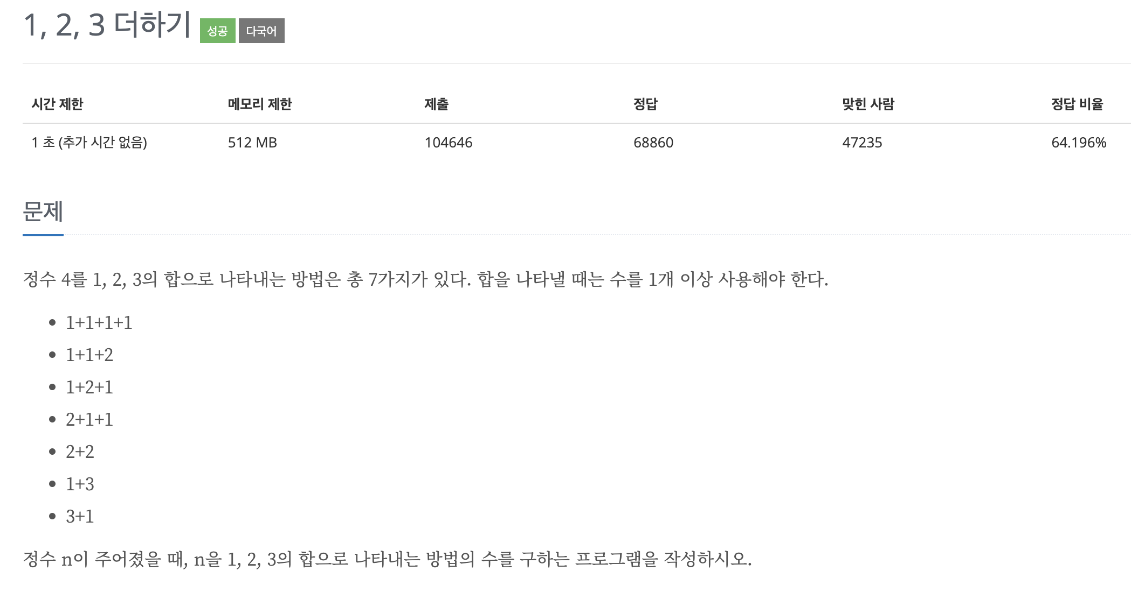

Slide 26
1,2,3 더하기
DP로 풀 수 있는가?
( 부분 문제로 나눌 수 있는가 ? )
2. 문제의 변수는 무엇일까?
( 어디에 어떤 것을 저장해야 할까 ? )
3. 점화식을 어떻게 작성할 수 있을까?

Slide 27
1,2,3 더하기
DP로 풀 수 있는가?
-> 1은 1.
-> 2는 1+1, 2
-> 3은 1+1+1, 2+1, 1+2, 3
-> 4는?
1+1+1+1, 1+1+2, 1+2+1, 2+1+1, 2+2, 1+3, 3+1
2. 문제의 변수는 무엇일까?
-> dp[n]에 n을 1, 2, 3의 합으로 나타내는 방법의 가짓수를 저장
3. 점화식을 어떻게 작성할 수 있을까?
-> A(n) = A(n-1) + A(n-2) + A(n-3)

Slide 28
1,2,3 더하기 – 직접 풀어봅시다.
백준 9095

Slide 29
이번 주 과제 - 규칙
본인이 문제에 대해 작성한 점화식을 첨부할 것!
점화식을 세우지 못했다면, 문제에 어느 부분까지 접근했는지를 설명해주세요 ☺

